Slide 1
Immunodefisiensi
Dr.Henny Saraswati, S.Si, M,Biomed

Slide 2
Kemampuan Akhir yang diharapkan
Mahasiswa dapat menjelaskan mekanisme penyakit immunodeficiency

Slide 3
Immunodefisiensi ??

Slide 4
Imunodefisiensi
Adalah kondisi dimana salah satu atau beberapa komponen respon imun mengalami penurunan jumlah atau fungsi
Hal ini menyebabkan tubuh kita mudah sekali terkena penyakit
Imunodefisiensi dibagi menjadi 2 :
Imunodefisiensi primer : dibawa sejak lahir (faktor genetik) bukan karena faktor eksternal
Imunodefisiensi sekunder : didapatkan karena faktor dari luar, semisal infeksi HIV, kekurangan nutrisi, dll

Slide 5
Imunodefisiensi Primer
Terjadi karena adanya mutasi pada gen-gen yang berperan pada sistem imun
Mutasi ini diturunkan dari orang tua kepada anak
Hal ini mengakibatkan defisiensi pada sistem imun non spesifik, limfosit T dan B

Slide 6
Macam-macam Imunodefisiensi Primer
Imunodefisiensi bisa terjadi pada sistem imun non spesifik, limfosit T dan B
Sindroma-sindroma yang dihasilkan sangat bervariasi
Sindroma ini bukan suatu kasus yang sering terjadi, cenderung jarang terjadi
Bisa dibedakan menjadi :
Defisiensi pada limfosit T
Defisiensi pada limfosit B
Defisiensi pada sistem imun non spesifik/innate

Slide 7
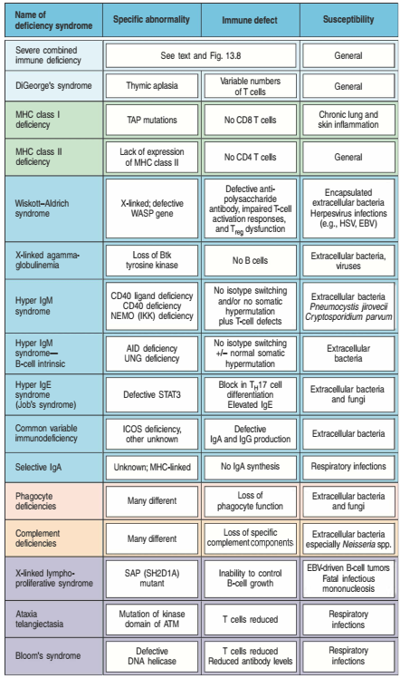

Slide 8
Macam-macam Imunodefisiensi Primer
Contoh defisiensi pada limfosit T : severe combined immunodeficiency (SCID), DiGeorge’s Syndrome
Contoh defisiensi pada limfosit B : X-agammaglobulinemia
Contoh defisiensi pada sistem imun non spesifik : severe congenital netropenia

Slide 9
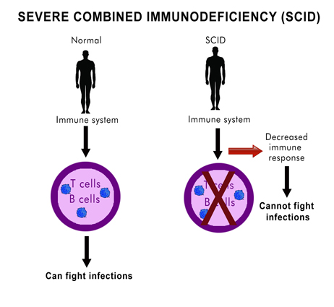
Severe Combine Immunodeficiency (SCID)
Adalah kelainan respon imun yang disebabkan kegagalan pembentukan sel limfosit T dan limfosit B yang fungsional
X-linked SCID merupakan SCID yang sering ditemukan
Terjadi mutasi gen IL12RG pada kromosom X
Terapi yang paling efektif adalah transplantasi sumsum tulang dari donor yang sesuai

Slide 10
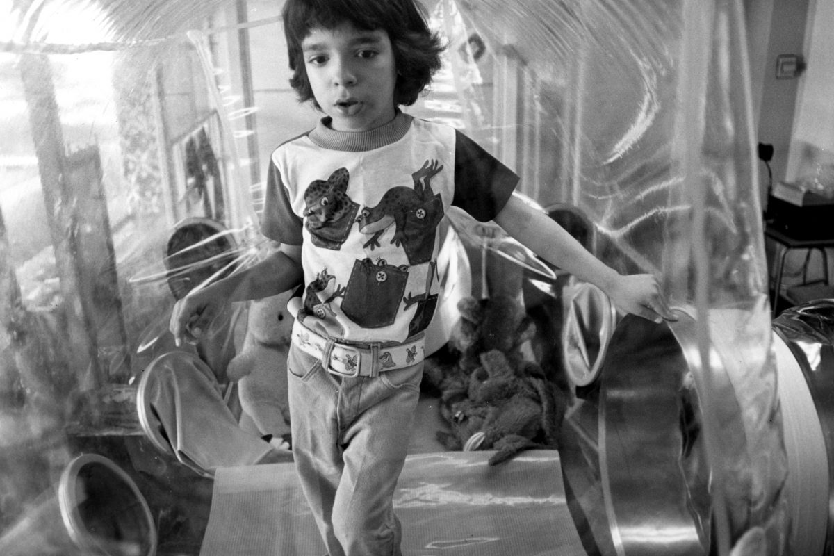
David Vetter (Bubble Boy)

Slide 11
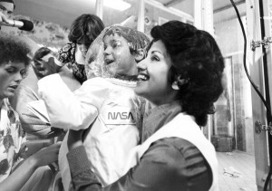
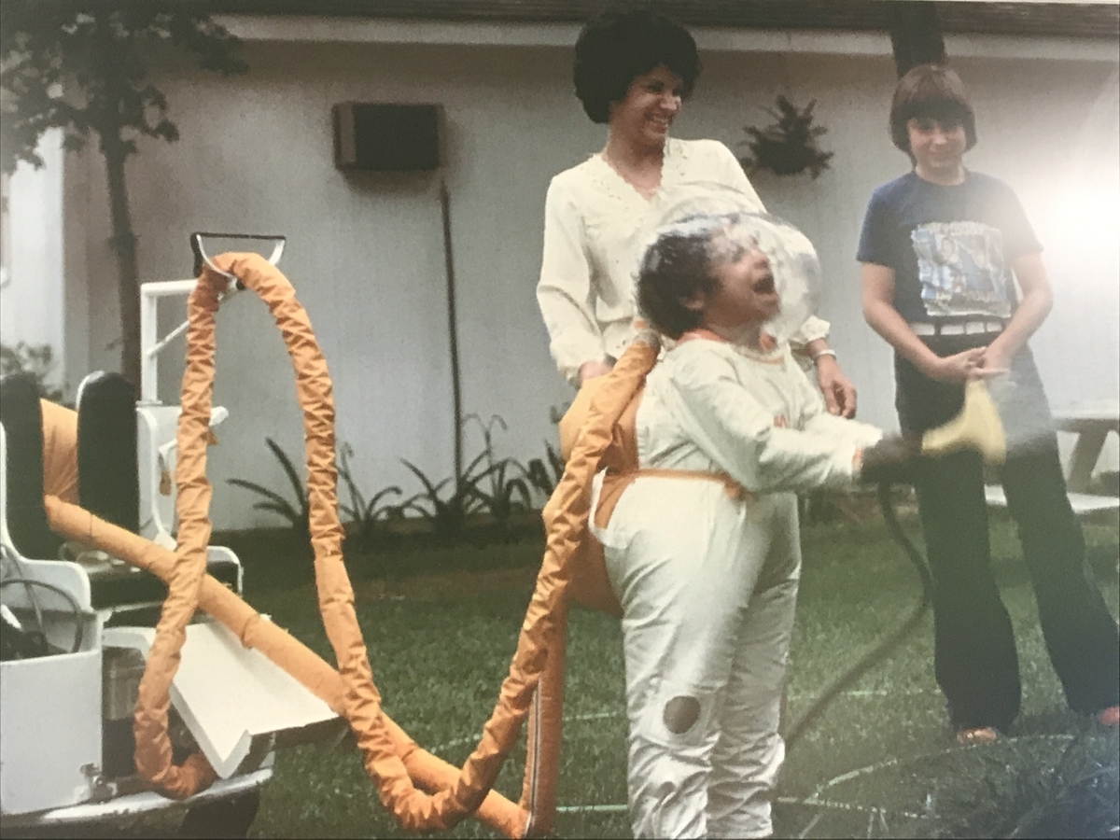

Slide 12
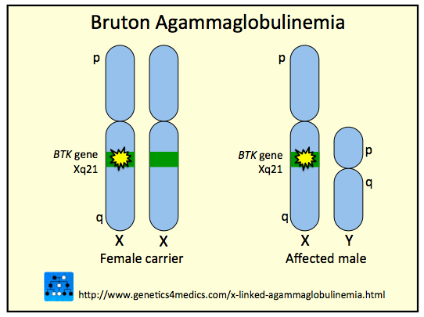
Agammaglobulinemia
Merupakan imunodefisiensi yang disebabkan karena kegagalan pembentukan antibodi
Hal ini terjadi karena adanya mutasi pada gen yang berperan dalam produksi antibodi (gen BTK)
Mutasi ini terkait dengan kromosom X → X-linked agammaglobulinemia/Bruton Agammaglobulinemia
Penderita penyakit ini dapat menderita infeksi berulang → pneumonia, bronchitis, sinusitis, conjunctivitis, otitis, dll

Slide 13
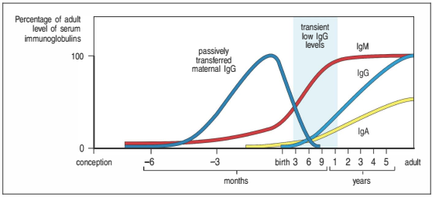
Agammaglobulinemia
Mulai terlihat apabila antibodi yang didapatkan mulai berkurang jumlahnya

Slide 14
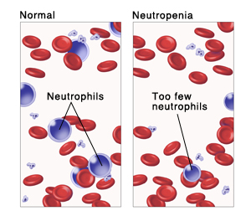
Netropenia
Merupakan imunodefisiensi yang disebabkan karena kekurangan jumlah netrofil pada tubuh
Sering disebut juga dengan severe congenital neutropenia/Kostmann disease
Mutasi pada gen yang berperan dalam pembentukan netrofil berperan dalam penyakit ini
Penderita penyakit ini dapat mengalami Hepatitis C, Malaria, Sepsis, dll

Slide 15
Kesimpulan untuk Imunodefisiensi Primer

Slide 16
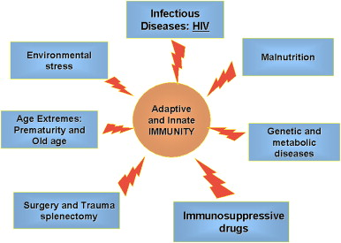
Imunodefisiensi Sekunder
Adalah penurunan respon imunitas karena faktor eksternal, seperti infeksi HIV, malnutrisi, kemoterapi

Slide 17
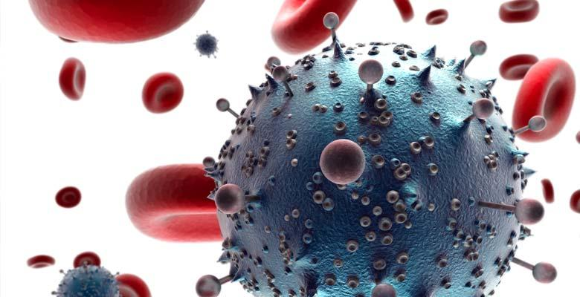
Infeksi HIV
Human Immunodeficiency Virus (HIV) dapat menyebabkan imunodefisiensi sekunder
Virus ini dapat menyerang sel limfosit T CD4⁺
Virus menggunakan CD4⁺ sebagai reseptornya untuk masuk ke dalam sel
Limfosit akan rusak dan jumlahnya semakin menurun → defisiensi respon imun
Apabila Σ sel limfosit T CD4+ < 200 sel/ml darah → AIDS

Slide 18
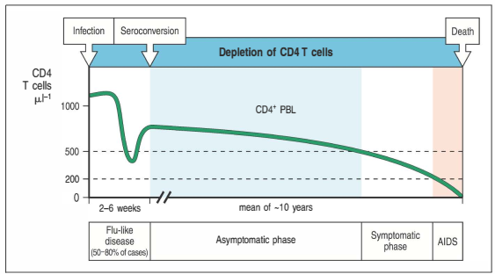
Penurunan jumlah sel T CD4⁺ akibat HIV/AIDS

Slide 19
Perjalanan infeksi HIV - AIDS

Slide 20
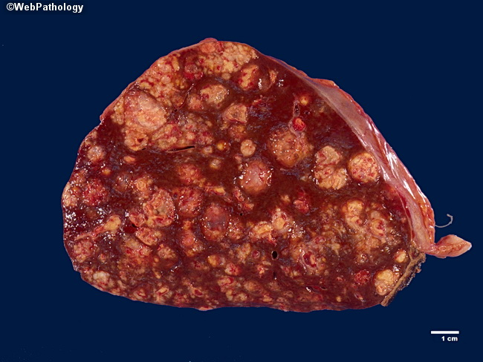
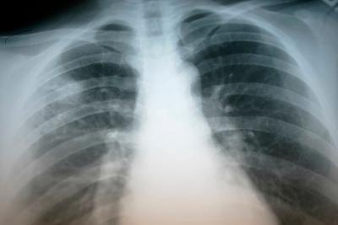
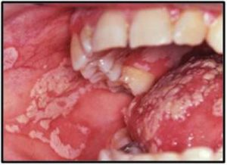
AIDS (Acquired Immunodeficiency Syndrome)
Pada tahap ini penderita mengalami infeksi oportunistik (infeksi penyerta) yang ada akibat lemahnya respon imun penderita
Infeksi oportunistik ini antara lain
Hepatitis B
Hepatitis C
Tuberkulosis
Kandidiasis pada mulut
Dll
Infeksi opotunistik ini dapat mengakibatkan kematian bagi pasien

Slide 21
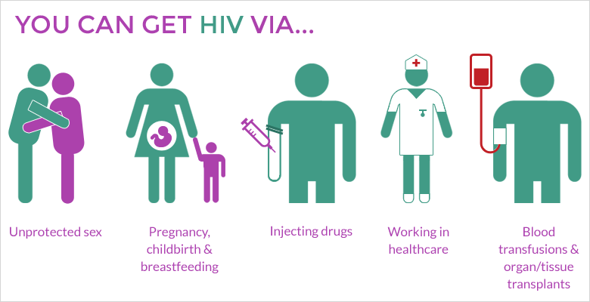
Cara penularan HIV

Slide 22
HIV tidak bisa ditularkan melalui….

Slide 23
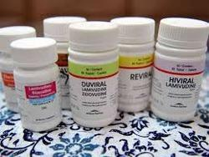
Terapi untuk penderita HIV/AIDS
Terdapat obat antiretroviral yang dapat menekan infeksi oportunistik seperti tuberkulosis, hepatitis, kandidiasis, dll
Obat antiretroviral ini harus diminum seumur hidup
Memiliki efek samping terhadap penderita
Terdapat kejadian resistensi terhadap antiretroviral
Saat ini belum ada vaksin yang efektif untuk mencegah penularan HIV

Slide 24
Berlin Patient (Timothy Ray Brown)
Merupakan pasien dengan HIV+ yang juga menderita leukemia
Pada tahun 2007 menjalani transplantasi sumsum tulang untuk mengobati leukemia di Berlin
Ternyata donor sumsum tulang memiliki keistimewaan, yaitu tidak memiliki molekul CCR5
Molekul ini digunakan juga oleh HIV untuk masuk ke dalam sel (ko-reseptor)
Hingga hari ini, HIV tidak terdeteksi dan tidak menggunakan obat antiretroviral → sembuh

